Slide 1
การประชุมติดตามการดำเนินโครงการยกระดับเศรษฐกิจรายตำบลแบบบูรณาการ 1 ตำบล 1 มหาวิทยาลัย (มหาวิทยาลัย สร้างรากแก้วให้ประเทศ : U2T) (ผ่านสื่ออิเล็กทรอกนิกส์ ZOOM)
วันศุกร์ที่ 20 สิงหาคม 2564 เวลา 10.30 - 12.00 น.
มหาวิทยาลัยราชภัฏสกลนคร

Slide 2
ติดตามการดำเนินโครงการยกระดับเศรษฐกิจรายตำบลแบบบูรณาการ 1 ตำบล 1 มหาวิทยาลัย (มหาวิทยาลัย สร้างรากแก้วให้ประเทศ:U2T)
1. ผลเบิกจ่ายโครงการยกระดับเศรษฐกิจรายตำบลแบบบูรณาการ (1 ตำบล 1 มหาวิทยาลัย) (ณ วันที่ 19 สิงหาคม 2564)
2. หนังสือขออนุมัติขยายการเบิกจ่าย และส่งชุดเบิกล่าช้า งบแผ่นดิน (เงินกู้กระตุ้นเศรษฐกิจ) โครงการยกระดับเศรษฐกิจรายตำบลแบบบูรณาการ (1 ตำบล 1 มหาวิทยาลัย)
3. แบบสำรวจการได้รับการฉีดวัคซีนของผู้รับจ้างงาน (Google Form) ภายใน 20 สิงหาคม 2564
4. การรายงานผลการดำเนินงานตำบล 14 ตัวชี้วัด (TSI) ไตรมาส 2
5. แบบฟอร์มเล่มรายงานผลการดำเนินโครงการ U2T (สิ้นสุดโครงการ)
6. การกรอกข้อมูล Community Big Data หรือ CBD (โดย ผอ.สมบัติ เทียบแสง)

Slide 3
1. ผลการเบิกจ่ายงบประมาณ
โครงการยกระดับเศรษฐกิจและสังคมรายตำบลแบบบูรณาการ
(1 ตำบล 1 มหาวิทยาลัย)

Slide 4
กราฟแสดงผลการเบิกจ่ายงบประมาณโครงการยกระดับเศรษฐกิจและสังคมรายตำบลแบบบูรณาการ
(1 ตำบล 1 มหาวิทยาลัย)
มหาวิทยาลัยราชภัฏสกลนคร
ได้รับจัดสรร (บาท) | ผลการเบิกจ่าย (บาท)
24,721,800 | 8,887,499

Slide 5
กราฟแสดงผลการเบิกจ่ายงบประมาณโครงการยกระดับเศรษฐกิจและสังคมรายตำบลแบบบูรณาการ
(1 ตำบล 1 มหาวิทยาลัย)
คณะครุศาสตร์

Slide 6
กราฟแสดงผลการเบิกจ่ายงบประมาณโครงการยกระดับเศรษฐกิจและสังคมรายตำบลแบบบูรณาการ
(1 ตำบล 1 มหาวิทยาลัย)
คณะมนุษยศาสตร์และสังคมศาสตร์

Slide 7
กราฟแสดงผลการเบิกจ่ายงบประมาณโครงการยกระดับเศรษฐกิจและสังคมรายตำบลแบบบูรณาการ
(1 ตำบล 1 มหาวิทยาลัย)
คณะวิทยาการจัดการ

Slide 8
กราฟแสดงผลการเบิกจ่ายงบประมาณโครงการยกระดับเศรษฐกิจและสังคมรายตำบลแบบบูรณาการ
(1 ตำบล 1 มหาวิทยาลัย)
คณะวิทยาศาสตร์และเทคโนโลยี

Slide 9
กราฟแสดงผลการเบิกจ่ายงบประมาณโครงการยกระดับเศรษฐกิจและสังคมรายตำบลแบบบูรณาการ
(1 ตำบล 1 มหาวิทยาลัย)
คณะเทคโนโลยีการเกษตร

Slide 10
กราฟแสดงผลการเบิกจ่ายงบประมาณโครงการยกระดับเศรษฐกิจและสังคมรายตำบลแบบบูรณาการ
(1 ตำบล 1 มหาวิทยาลัย)
คณะเทคโนโลยีอุตสาหกรรม

Slide 11
กราฟแสดงผลการเบิกจ่ายงบประมาณโครงการยกระดับเศรษฐกิจและสังคมรายตำบลแบบบูรณาการ
(1 ตำบล 1 มหาวิทยาลัย)
สถาบันวิจัยและพัฒนา

Slide 12
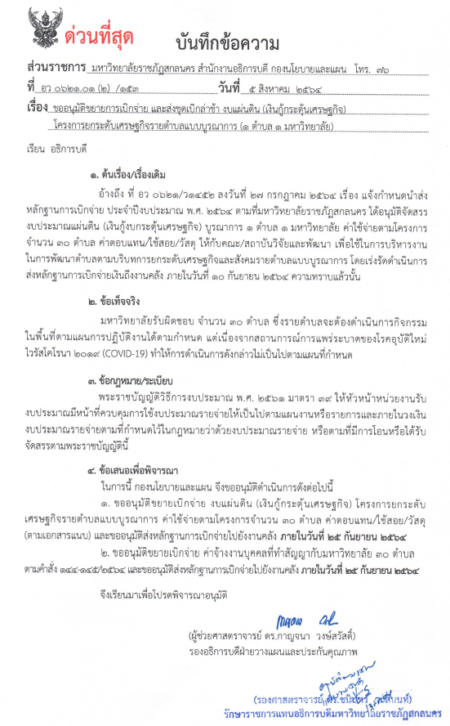
ติดตามการดำเนินโครงการยกระดับเศรษฐกิจรายตำบลแบบบูรณาการ 1 ตำบล 1 มหาวิทยาลัย (มหาวิทยาลัย สร้างรากแก้วให้ประเทศ:U2T)
2. หนังสือขออนุมัติขยายการเบิกจ่าย และส่งชุดเบิกล่าช้า งบแผ่นดิน (เงินกู้กระตุ้นเศรษฐกิจ) โครงการยกระดับเศรษฐกิจรายตำบลแบบบูรณาการ (1 ตำบล 1 มหาวิทยาลัย)
ตามหนังสืองานคลังที่ อว 0621/ว1452 ลงวันที่ 27 กรกฎาคม 2564 เรื่อง แจ้งกำหนดนำส่งหลักฐานการเบิกจ่าย ประจำปีงบประมาณ พ.ศ. 2564 โดยเร่งรัดดำเนินการส่งหลักฐานการเบิกจ่ายเงินถึงงานคลัง ภายในวันที่ 10 กันยายน 2564 นั้น
ในการนี้ กองนโยบายและแผน จึงขออนุมัติดำเนินการในภาพรวม 30 ตำบล ดังต่อไปนี้
1. ขออนุมัติขยายเบิกจ่าย งบแผ่นดิน (เงินกู้กระตุ้นเศรษฐกิจ) โครงการยกระดับเศรษฐกิจรายตำบลแบบบูรณาการ ค่าใช้จ่ายตามโครงการจำนวน 30 ตำบล ค่าตอบแทน/ใช้สอย/วัสดุ (ตามเอกสารแนบ) และขออนุมัติส่งหลักฐานการเบิกจ่ายไปยังงานคลัง ภายในวันที่ 25 กันยายน 2564
2. ขออนุมัติขยายเบิกจ่าย ค่าจ้างงานบุคคลที่ทำสัญญากับมหาวิทยาลัย 30 ตำบล ตามคำสั่ง 144-145/2564 และขออนุมัติส่งหลักฐานการเบิกจ่ายไปยังงานคลัง ภายในวันที่ 25 กันยายน 2564

Slide 13
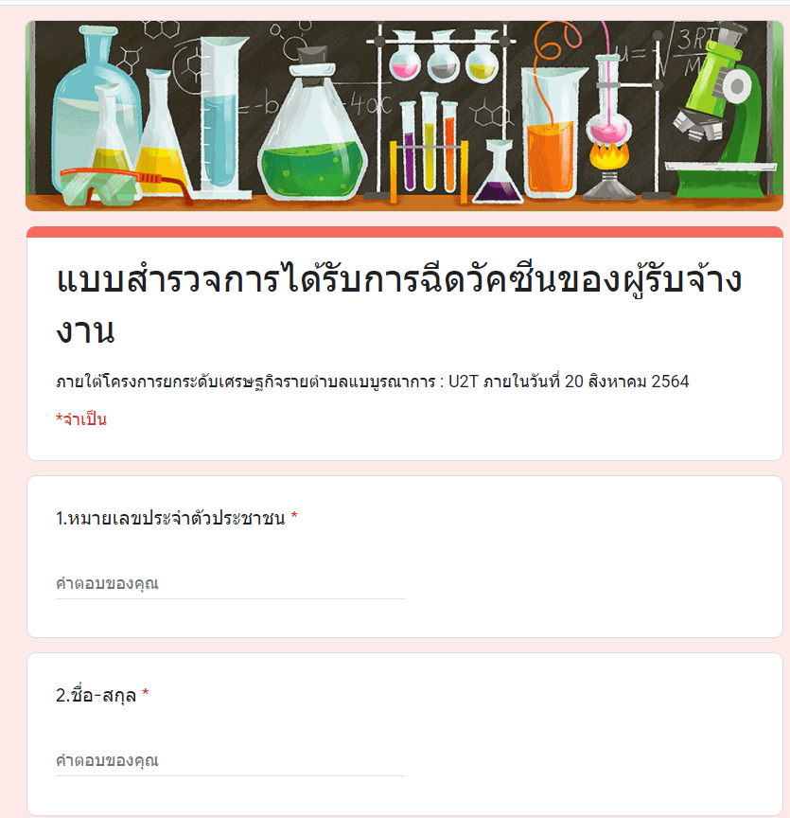
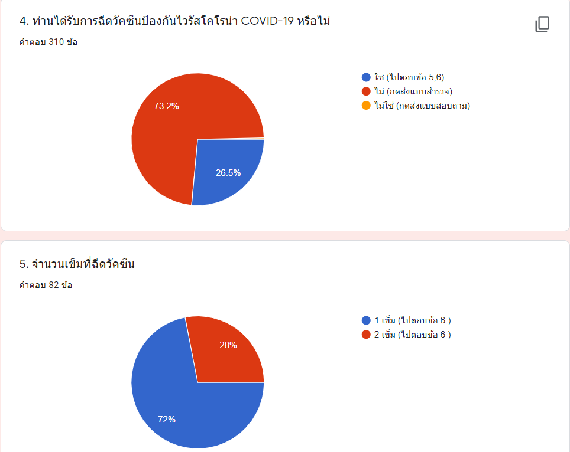
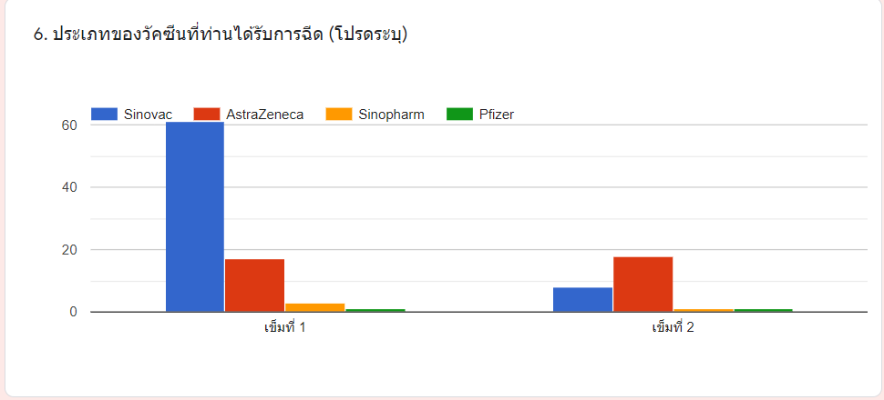
ติดตามการดำเนินโครงการยกระดับเศรษฐกิจรายตำบลแบบบูรณาการ 1 ตำบล 1 มหาวิทยาลัย (มหาวิทยาลัย สร้างรากแก้วให้ประเทศ:U2T)
3. แบบสำรวจการได้รับการฉีดวัคซีนของผู้รับจ้างงาน (Google Form) ภายใน 20 สิงหาคม 2564
https://docs.google.com/forms/d/e/1FAIpQLSeDC-C9wOJkojeCc_QybWq31JxTnPNLpgJETR_ZTHLWb9vHoQ/viewform

Slide 14
คณะ/ตำบล | ผลสำรวจการได้รับการฉีดวัคซีนของผู้รับจ้างงาน
 | ฉีดแล้ว 1 เข็ม | ฉีดแล้ว 2 เข็ม | ยังไม่ได้ฉีด | รวมจำนวนผู้ตอบแบบสำรวจ
คณะเทคโนโลยีอุตสาหกรรม | 9 | 5 | 36 | 50
1. นาหัวบ่อ | 2 | 2 | 8 | 12
2. นาตาล | 2 | 0 | 8 | 10
3. จันทร์เพ็ญ | 3 | 1 | 5 | 9
4. กกตูม | 2 | 2 | 15 | 19
คณะเทคโนโลยีการเกษตร | 8 | 5 | 42 | 55
1. ม่วง | 1 | 4 | 9 | 14
2. วัฒนา | 1 | 0 | 12 | 13
3. โคกสิลา | 3 | 0 | 9 | 12
4. สร้างค้อ | 3 | 1 | 12 | 16
คณะวิทยาศาสตร์และเทคโนโลยี
1. เหล่าปอแดง | 4 | 1 | 13 | 18
2. นาม่อง | 1 | 0 | 6 | 7
3. แพด | 0 | 0 | 13 | 13
4. นาโสก | 0 | 0 | 0 | 0
สถาบันวิจัยและพัฒนา | 12 | 2 | 28 | 42
1. อุ่มจาน | 0 | 0 | 3 | 3
2. กุดบาก | 3 | 0 | 3 | 6
3. กุดไห | 0 | 1 | 14 | 15
4. บึงทวาย | 9 | 1 | 8 | 18
ศูนย์ AIC | 9 | 0 | 0 | 9
ตำบลเต่างอย | 9 | 0 | 0 | 9
ศูนย์ CEAE
ตำบลนางัว | 0 | 0 | 0 | 0
ผลรวมทั้งหมด | 60 | 26 | 241 | 327
ข้อมูล ณ วันที่ 19 สิงหาคม 2564 เวลา 9.00 น.
รายงานสรุปการกรอกแบบสำรวจการได้รับวัคซีนของผู้รับจ้างงาน
คณะ/ตำบล | ผลสำรวจการได้รับการฉีดวัคซีนของผู้รับจ้างงาน
 | ฉีดแล้ว 1 เข็ม | ฉีดแล้ว 2 เข็ม | ยังไม่ได้ฉีด | รวมจำนวนผู้ตอบแบบสำรวจ
คณะครุศาสตร์ | 6 | 2 | 39 | 47
1. ท่าแร่ | 1 | 0 | 11 | 12
2. ม่วงลาย | 3 | 1 | 16 | 20
3. ไฮหย่อง | 2 | 1 | 12 | 15
4. ตำบลพังโคน | 0 | 0 | 0 | 0
คณะมนุษยศาสตร์และสังคมศาสตร์ | 8 | 7 | 41 | 56
1. หนองบัว | 6 | 1 | 16 | 23
2. ด่านม่วงคำ | 1 | 6 | 14 | 21
3. ค้อเขียว | 1 | 0 | 11 | 12
4.หนองสนม | 0 | 0 | 0 | 0
คณะวิทยาการจัดการ | 3 | 4 | 23 | 30
1. ท่าก้อน | 0 | 1 | 9 | 10
2. พันนา | 1 | 2 | 7 | 10
3. บ้านแป้น | 2 | 1 | 7 | 10
4. ตำบลเหล่าโพนค้อ | 0 | 0 | 0 | 0
คณะเทคโนโลยีอุตสาหกรรม | 9 | 5 | 36 | 50
1. นาหัวบ่อ | 2 | 2 | 8 | 12
2. นาตาล | 2 | 0 | 8 | 10
3. จันทร์เพ็ญ | 3 | 1 | 5 | 9
4. กกตูม | 2 | 2 | 15 | 19
ข้อมูล ณ วันที่ 19 สิงหาคม 2564 เวลา 9.00 น.

Slide 15
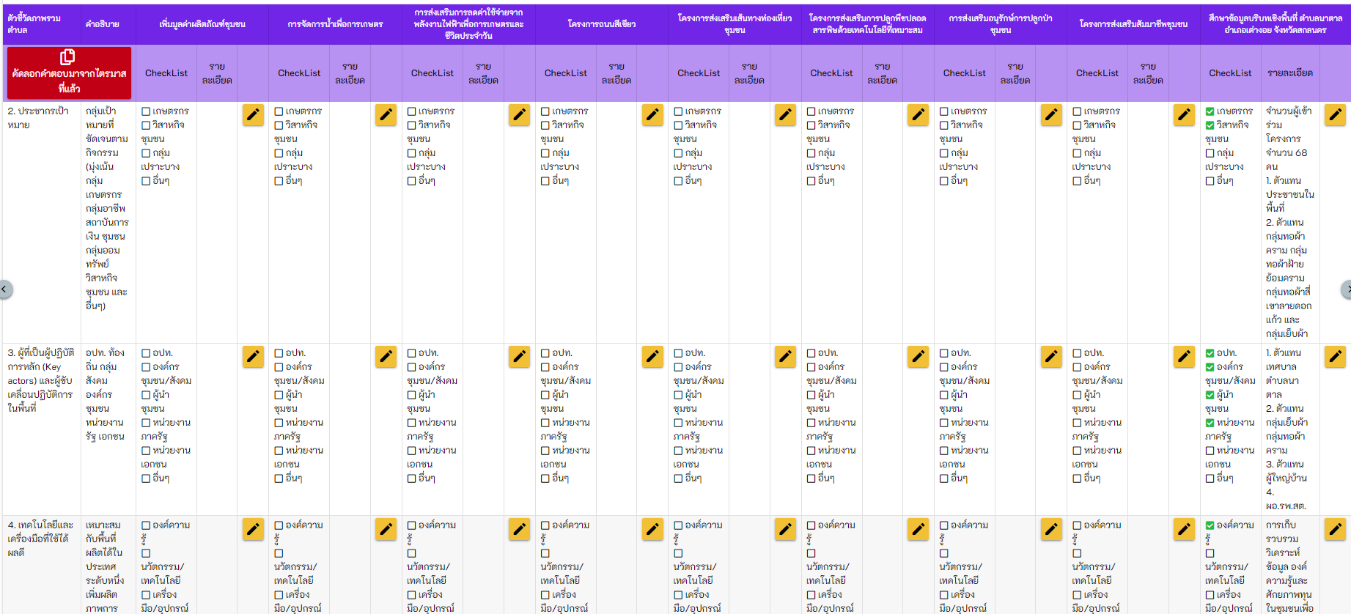
ติดตามการดำเนินโครงการยกระดับเศรษฐกิจรายตำบลแบบบูรณาการ 1 ตำบล 1 มหาวิทยาลัย (มหาวิทยาลัย สร้างรากแก้วให้ประเทศ:U2T)
4. การรายงานผล 14 ตัวชี้วัด (TSI) ของรายตำบล ไตรมาส 2
ขอให้รายตำบลใส่รายละเอียดการรายงานผลตัวชี้วัด เพื่อมหาวิทยาลัยจักได้ประมวลผลในภาพรวมต่อไป

Slide 16
ติดตามการดำเนินโครงการยกระดับเศรษฐกิจรายตำบลแบบบูรณาการ 1 ตำบล 1 มหาวิทยาลัย (มหาวิทยาลัย สร้างรากแก้วให้ประเทศ:U2T)
5. แบบฟอร์มเล่มรายงานผลการดำเนินโครงการ U2T (สิ้นสุดโครงการ)
สารบัญ
 | หน้า
1. ข้อมูลทั่วไป 1.1 หลักการและเหตุผล/วัตถุประสงค์/ประโยชน์ที่คาดว่าจะได้รับ/ระยะเวลาดำเนินการ 1.2 พื้นที่ดำเนินโครงการ/สถานภาพตำบล
2. ปฏิทินการดำเนินงาน
3. ผลการดำเนินโครงการพัฒนาตำบล/รายงานผลการดำเนินงาน 14 ตัวชี้วัด (TSI)
3.1 การพัฒนาสัมมาชีพและสร้างอาชีพใหม่ (การยกระดับสินค้า OTOP/อาชีพอื่นๆ) ชื่อกิจกรรมย่อย................................................................................................. 3.2 การสร้างและพัฒนา Creative Economy (การยกระดับการท่องเที่ยว) ชื่อกิจกรรมย่อย................................................................................................. 3.3 การนำองค์ความรู้ไปช่วยบริการชุมชน (Health Care/เทคโนโลยีด้านต่างๆ) ชื่อกิจกรรมย่อย................................................................................................. 3.4 การส่งเสริมด้านสิ่งแวดล้อม/Circular Economy (การเพิ่มรายได้หมุนเวียนให้แก่ชุมชน) ชื่อกิจกรรมย่อย................................................................................................. 3.5 อื่นๆ ชื่อกิจกรรมย่อย.................................................................................................
4. กิจกรรมลงพื้นที่เพื่อเก็บข้อมูลสำรวจการเฝ้าระวังการระบาดของโรคติดต่ออุบัติใหม่ (Emerging infectious diseases)
5. กิจกรรมพัฒนาทักษะผู้รับจ้างงาน
6. ปัญหาและอุปสรรค
7. ผลประเมินโครงการ
8. ภาคผนวก - ภาพกิจกรรมลงพื้นที่ COVID WEEK - ภาพกิจกรรมลงพื้นที่ อื่น ๆ - โครงการที่ได้รับอนุมัติ - คำสั่งแต่งตั้งคณะกรรมการปฏิบัติงานระดับตำบล (ดาวน์โหลดหน้าเว็บไซต์กองนโยบายและแผน)
ตำบล…………………….อำเภอ...................จังหวัด...................
ดาวน์โหลดแบบฟอร์มได้ที่เว็บไซต์กองนโยบายและแผน (www.plan.snru.ac.th) -> ดาวน์โหลด ->เอกสารโครงการจ้างงาน 1 ตำบล 1 มหาวิทยาลัย

Slide 17
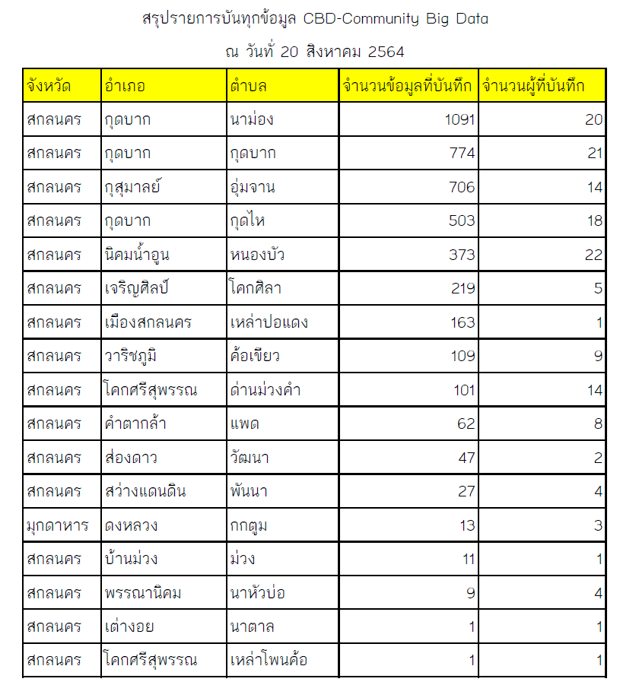
ติดตามการดำเนินโครงการยกระดับเศรษฐกิจรายตำบลแบบบูรณาการ 1 ตำบล 1 มหาวิทยาลัย (มหาวิทยาลัย สร้างรากแก้วให้ประเทศ:U2T)
6. การบันทึกข้อมูล Community Big Data หรือ CBD (โดย ผอ.สมบัติ เทียบแสง)

Slide 18
ขอบคุณค่ะ

